Slide 1
在聯考、基測及會考差異下 ，各教育程度與就業變化
第一組
組員
應日四甲 0532069 江沅霖
行銷三甲 0625011 蔡沛心
行銷三甲 0625105 陳彩葳
電子三甲 0652069 黃家豪
風管二甲 C107130110 范姜筱婷

Slide 2
聯考、基測及會考改革過程
「臺北市公立學校聯合招生委員會」成立，為全臺首個高中聯招制度
省聯完成全省統一出題，全臺自此被分為「北聯」與「省聯」二卷
第一屆國中教育會考如期舉辦，為首次國中教育會考
1958
1982
1984
2001
2014
八個地區的聯招會合併，「台灣省立高中聯招聯合命題委員會」成立
改為實施全臺統一的「國民中學學生基本學力測驗」
1
Notes:
藍：聯考，紅：基測，黃：會考

Slide 3
聯考、基測及會考差異
藉由三種入學考試代表三種教育理念
考高中 類別 | 聯考 | 基測 | 會考
各科 總分 | 國文（含作文）200分、自然和社會各140分、數學120分、英語100分 | 各科80分、作文級分x2（12分） | 各科A++，採「標準參照」模式
教育 理念 | 最嚴格且注重書面知識，而非學生個人特色。 | 介於多元教育及重視智育的聯考此二者之間。 | 重視學生能力發展及全人格教育培養，獲得應有的知識與能力。
2

Slide 4
分析
在聯考、基測及會考差異下，升高中與高職比例的變化如何？ →高職被接受的程度
在聯考、基測及會考差異下，男女升高中職總比例與升高中及高職的比例變化如何？ →女性續讀意願是否提升
在聯考、基測差異下（2008年），就業市場學歷結構變化如何？→就業市場對學歷的要求是否提升
在聯考、基測差異下，就業市場中男女比例變化如何？ →女性就職意願是否提升，高中職（2004年）及大專以上（2008年）
3
Notes:
聯考：2001年以前，基測：2001年~2014年，會考：2014年以後
第3項以2008年做為聯考與基測區分，因為2001年第一屆考基測的會在2008年大學畢業，會考第一屆考生尚未大學畢業
第4項多加2004年是考慮到有些女性可能高中職畢業後就不會繼續升學

Slide 5
1.在聯考、基測及會考差異下，升高中與高職比例的變化如何？
資料來源 | 政府資訊開放平台—歷年15歲以上民間人口之教育程度
資料欄位 | 按年月別分、總計、男、女、國中及以下合計、國中及以下男、國中及以下女、國中及以下國小及以下小計、國中及以下國小及以下男、國中及以下國小及以下女、國中及以下國中小計、國中及以下國中男、國中及以下國中女、高中職合計、高中職男、高中職女、高中職高中小計、高中職高中男、高中職高中女、高中職高職小計、高中職高職男、高中職高職女、大專及以上合計、大專及以上男、大專及以上女、大專及以上專科小計、大專及以上專科男、大專及以上專科女、大專及以上大學小計、大專及以上大學男、大專及以上大學女、大專及以上研究所小計、大專及以上研究所男、大專及以上研究所女
資料時間 | 1978～2019年
4
Notes:
紅字代表會用到的資料欄位

Slide 6
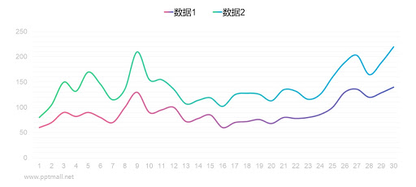
1.在聯考、基測及會考差異下，升高中與高職比例的變化如何？
%
高中
高職
年
(1978~2019)
5
Notes:
統計示意圖：折線圖

Slide 7
2.在聯考、基測及會考差異下，男女升高中職總比例與升高中及高職的比例變化如何？
資料來源 | 政府資訊開放平台—歷年15歲以上民間人口之教育程度
資料欄位 | 按年月別分、總計、男、女、國中及以下合計、國中及以下男、國中及以下女、國中及以下國小及以下小計、國中及以下國小及以下男、國中及以下國小及以下女、國中及以下國中小計、國中及以下國中男、國中及以下國中女、高中職合計、高中職男、高中職女、高中職高中小計、高中職高中男、高中職高中女、高中職高職小計、高中職高職男、高中職高職女、大專及以上合計、大專及以上男、大專及以上女、大專及以上專科小計、大專及以上專科男、大專及以上專科女、大專及以上大學小計、大專及以上大學男、大專及以上大學女、大專及以上研究所小計、大專及以上研究所男、大專及以上研究所女
資料時間 | 1978～2019年
6
Notes:
紅字代表會用到的資料欄位

Slide 8
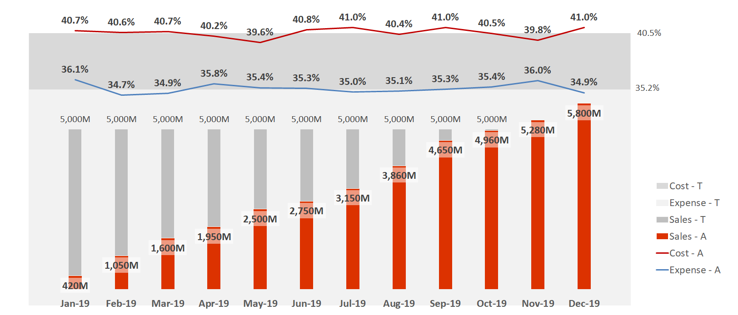
2.在聯考、基測及會考差異下，男女升高中職總比例與升高中及高職的比例變化如何？
2.高中比例
1.高中職總比例
%
%
男
男
女
3.高職比例
年(1978~2019)
%
男
女
年(1978~2019)
女
7
年(1978~2019)
Notes:
統計示意圖：百分比堆疊條圖（直）

Slide 9
3.在聯考、基測差異下（2008年），就業市場學歷結構變化如何？
資料來源 | 政府資訊開放平台—歷年就業者之教育程度
資料欄位 | 按年月別分、總計、男、女、國中及以下合計、國中及以下男、國中及以下女、國中及以下國小及以下小計、國中及以下國小及以下男、國中及以下國小及以下女、國中及以下國中小計、國中及以下國中男、國中及以下國中女、高中職合計、高中職男、高中職女、高中職高中小計、高中職高中男、高中職高中女、高中職高職小計、高中職高職男、高中職高職女、大專及以上合計、大專及以上男、大專及以上女、大專及以上專科小計、大專及以上專科男、大專及以上專科女、大專及以上大學小計、大專及以上大學男、大專及以上大學女、大專及以上研究所小計、大專及以上研究所男、大專及以上研究所女
資料時間 | 1978～2019年
8
Notes:
紅字代表會用到的資料欄位

Slide 10
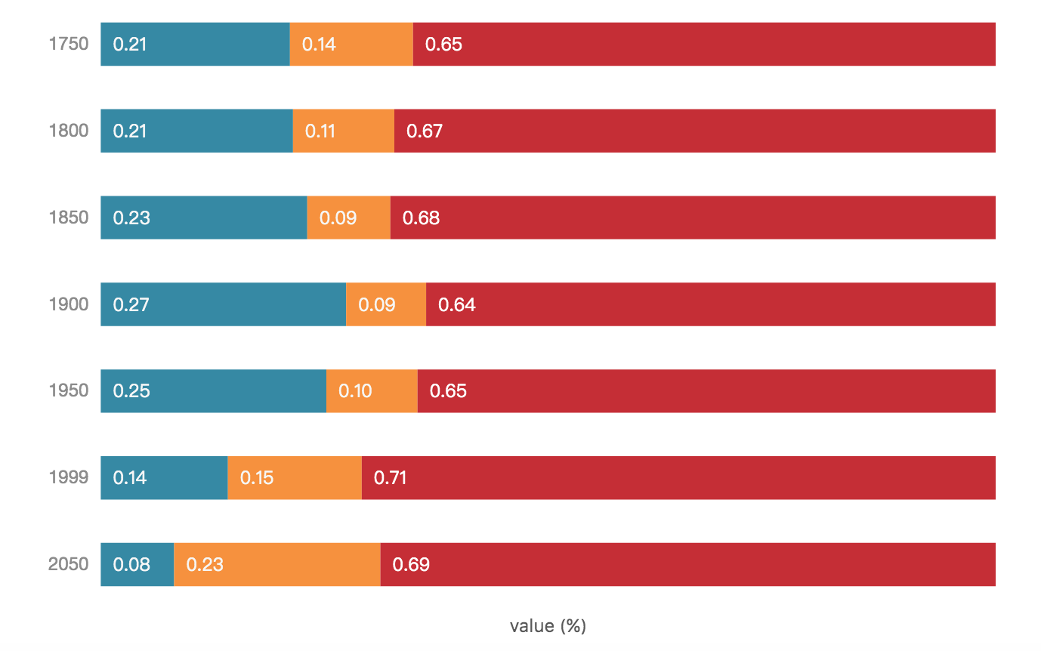
3.在聯考、基測差異下（2008年），就業市場學歷結構變化如何？
國中及以下
高中
高職
大學
專科
研究所
年
(1978~2019)
9
%
Notes:
統計示意圖：百分比堆疊條圖（橫）

Slide 11
4.在聯考、基測差異下，就業市場中男女比例變化如何？
資料來源 | 政府資訊開放平台—歷年就業者之教育程度
資料欄位 | 按年月別分、總計、男、女、國中及以下合計、國中及以下男、國中及以下女、國中及以下國小及以下小計、國中及以下國小及以下男、國中及以下國小及以下女、國中及以下國中小計、國中及以下國中男、國中及以下國中女、高中職合計、高中職男、高中職女、高中職高中小計、高中職高中男、高中職高中女、高中職高職小計、高中職高職男、高中職高職女、大專及以上合計、大專及以上男、大專及以上女、大專及以上專科小計、大專及以上專科男、大專及以上專科女、大專及以上大學小計、大專及以上大學男、大專及以上大學女、大專及以上研究所小計、大專及以上研究所男、大專及以上研究所女
資料時間 | 1978～2019年
8
Notes:
紅字代表會用到的資料欄位

Slide 12
4.在聯考、基測差異下，就業市場中男女比例變化如何？
%
男
女
年
(1978~2019)
11
Notes:
統計示意圖：百分比堆疊條圖（直）

